Slide 1

ГБОУ «Школа №947»
«Музей «Аллея Славы» ветеранов Великой Отечественной войны Бирюлёво Восточное

Slide 2

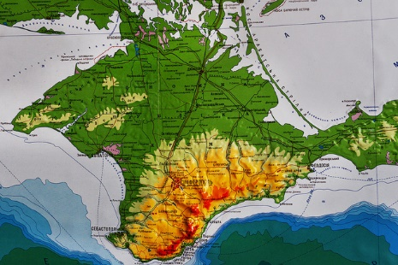
От какого слова происходит современное название полуострова Крым?
Название Крым происходит от тюркского слова «кырым» -
вал, стена, ров.

Slide 3
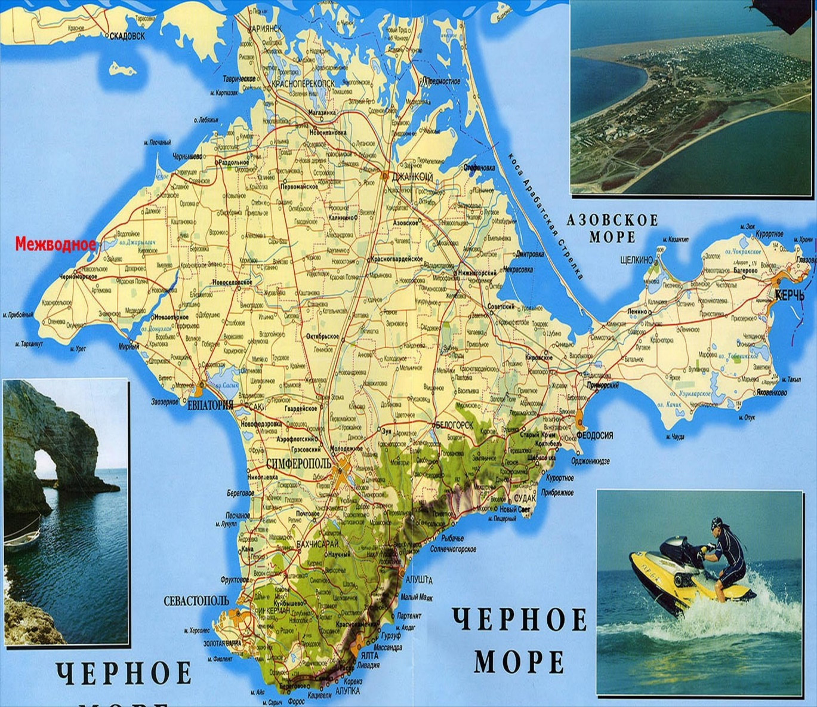
Какие изменения произошли в государственно- правовом статусе Крыма в 1954 году?
Крым был передан Украине во время правления Н.С. Хрущева с нарушением Конституции СССР.

Slide 4
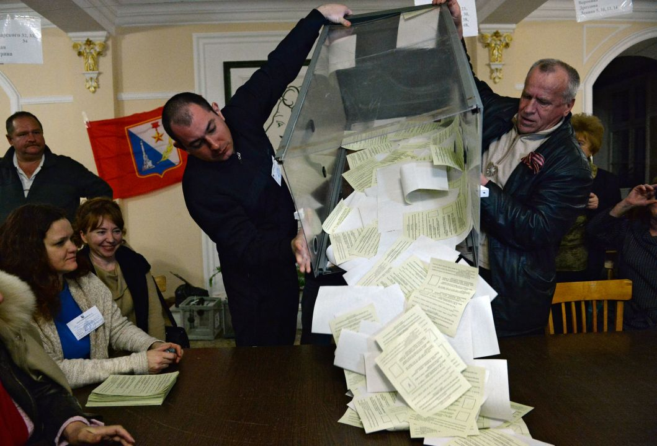
Какие события произошли в Крыму 16 марта 2014 года?
Референдум о статусе Крыма-
голосование граждан по наиболее важным вопросам государственного значения.

Slide 5
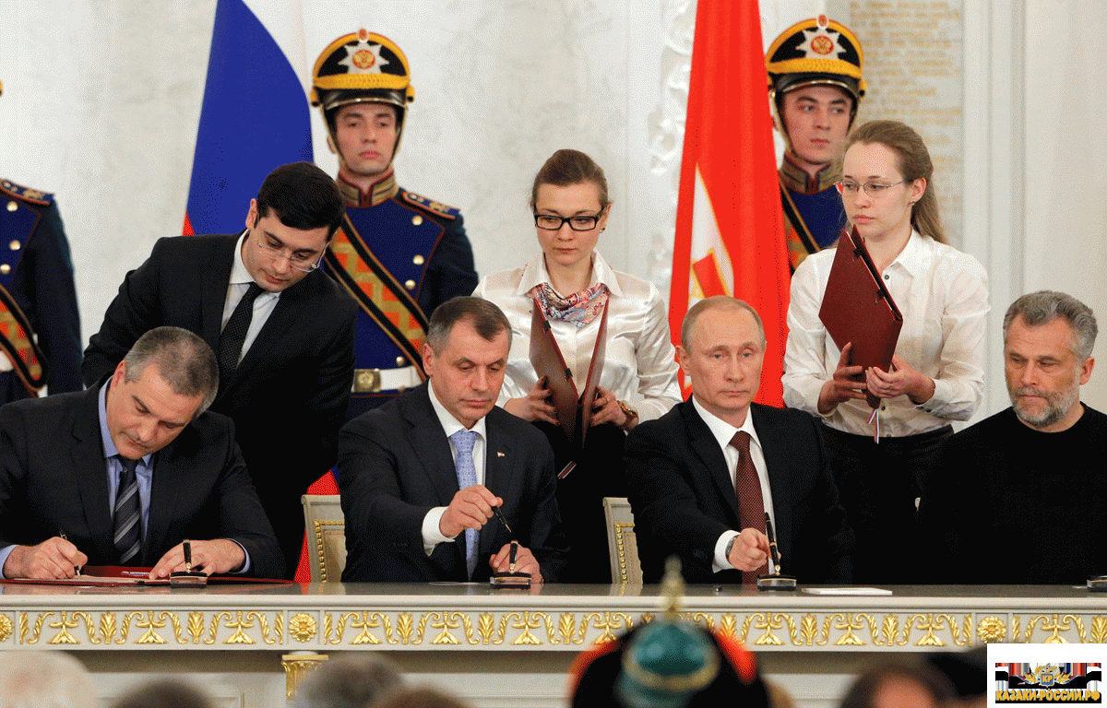
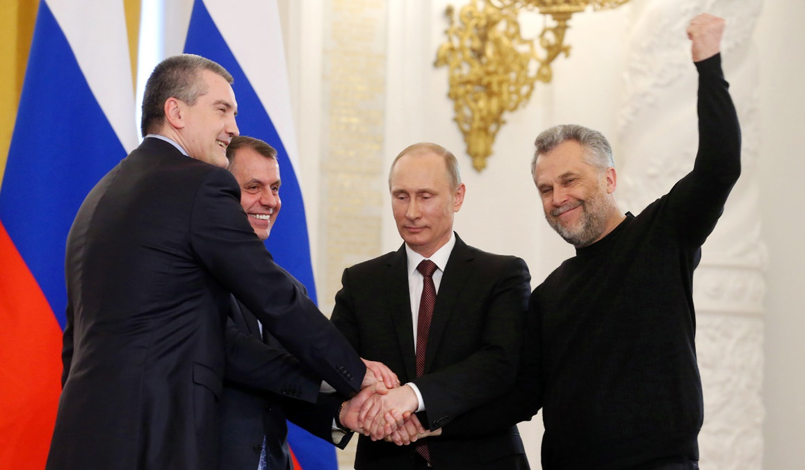
Когда был подписан договор о воссоединении
Крыма с Российской Федерацией?
18 марта
церемония подписания состоялась в Москве, в Большом Кремлевском дворце.

Slide 6
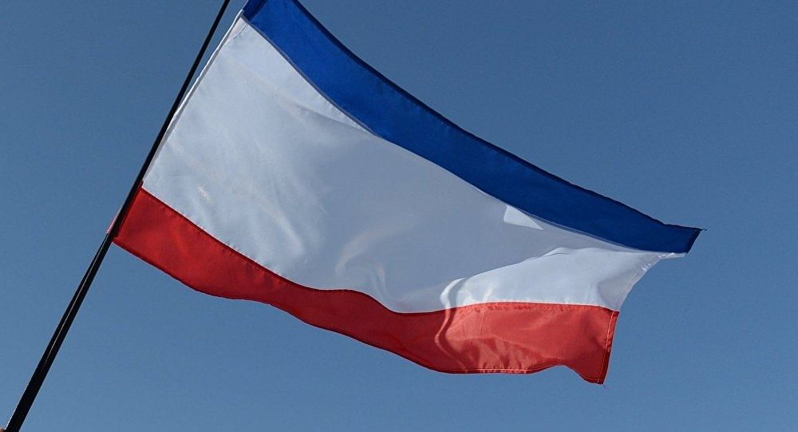
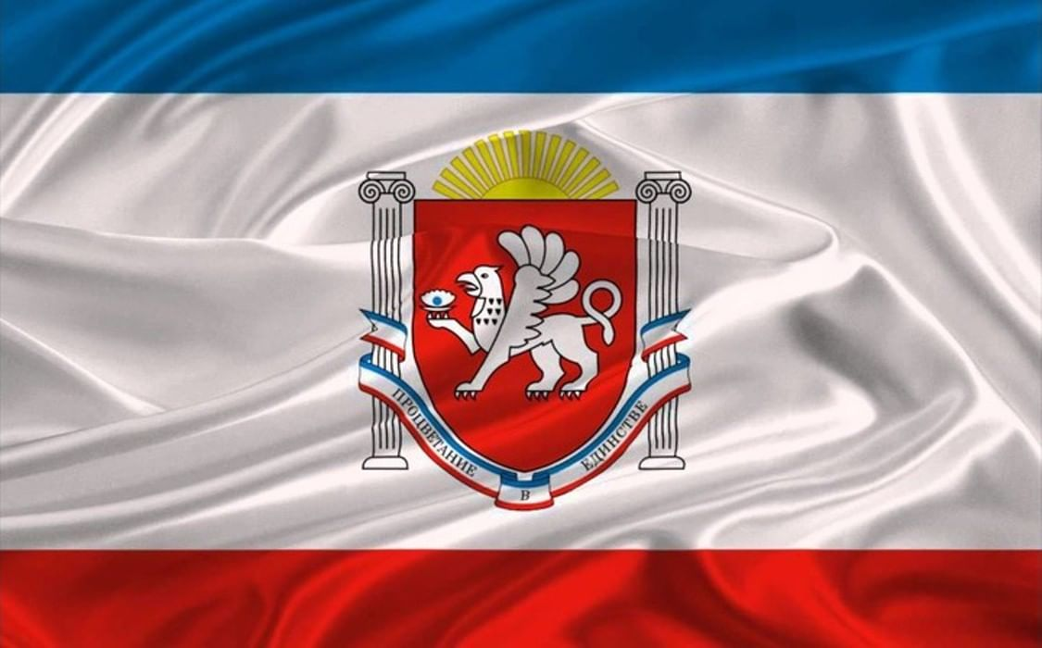
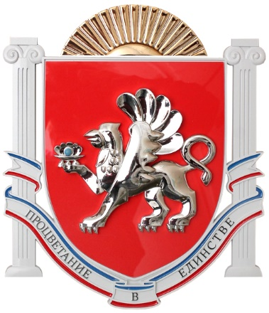
Что означают цвета флага Крыма? Что изображено на гербе Крыма? Что он символизирует?
Синий;
- Белый;
- Красный.

Slide 7
1.Синий- единство;
Белый- чистота;
Красный- героическое прошлое.
2. Изображён Серебряный грифон, охраняет землю и небо Крыма-жемчужину.

Slide 8
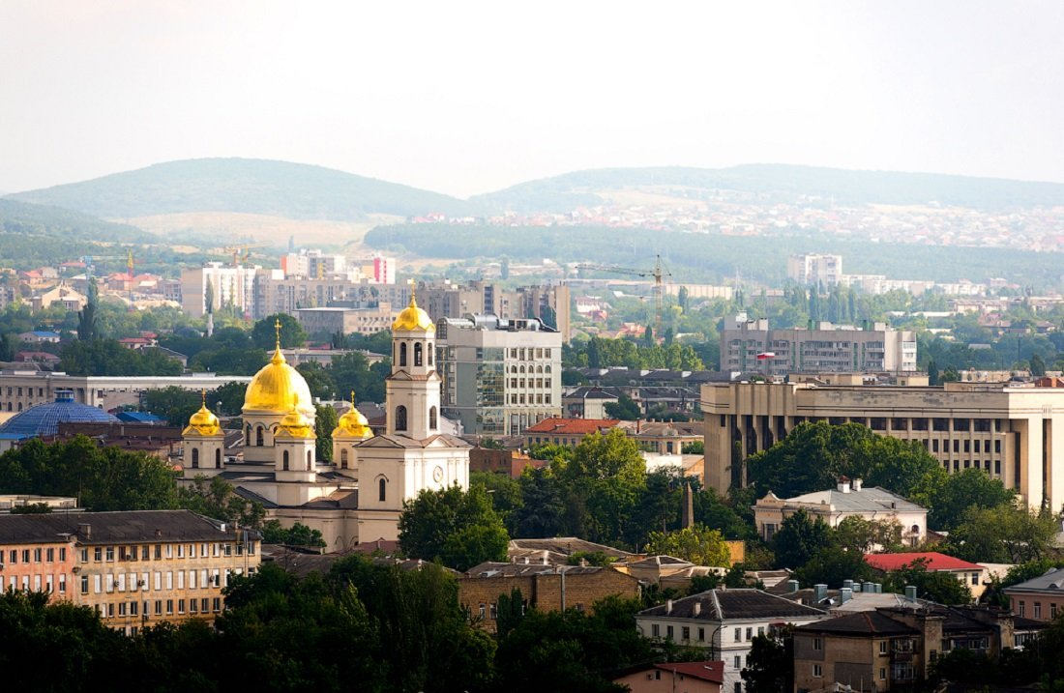
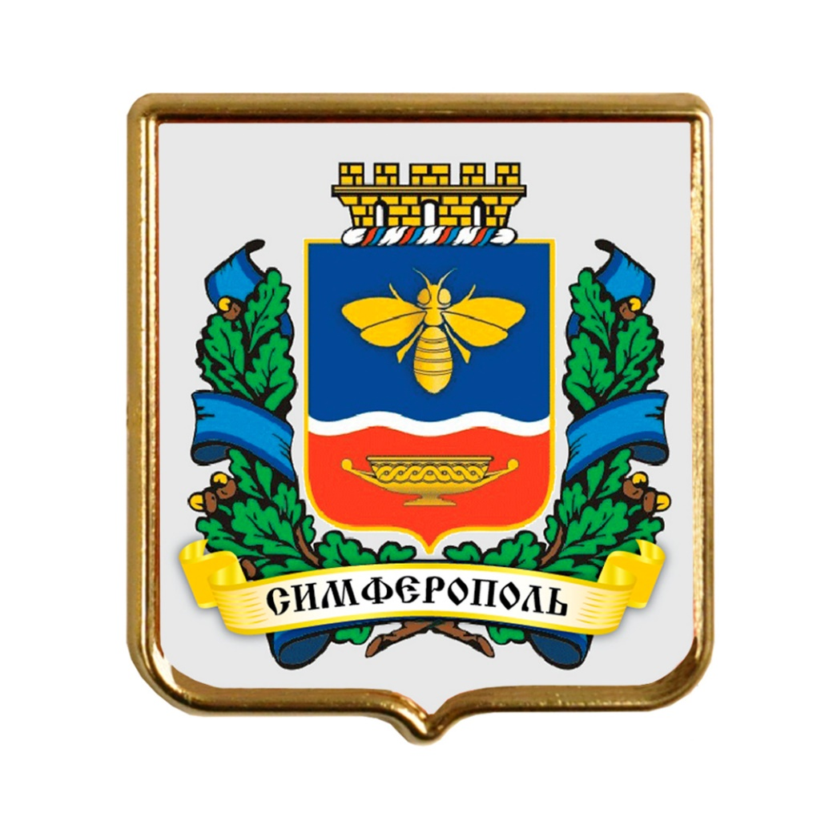
Что означает название Симферополь и герб Симферополя?

Slide 9

Симферополь:
«Симферо»- польза, «поль»- город
Пчела- город собиратель

Slide 10
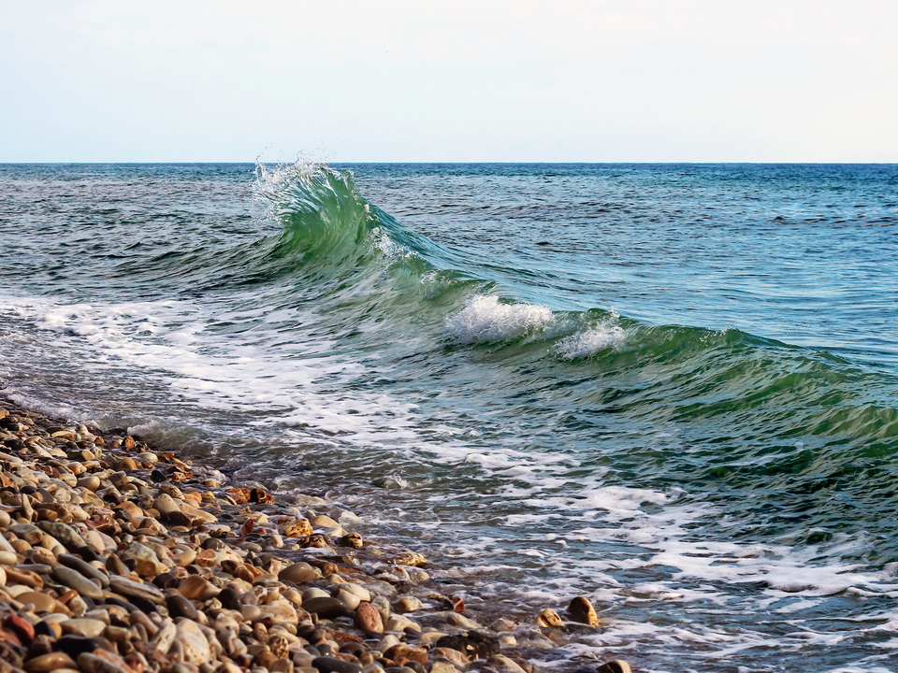
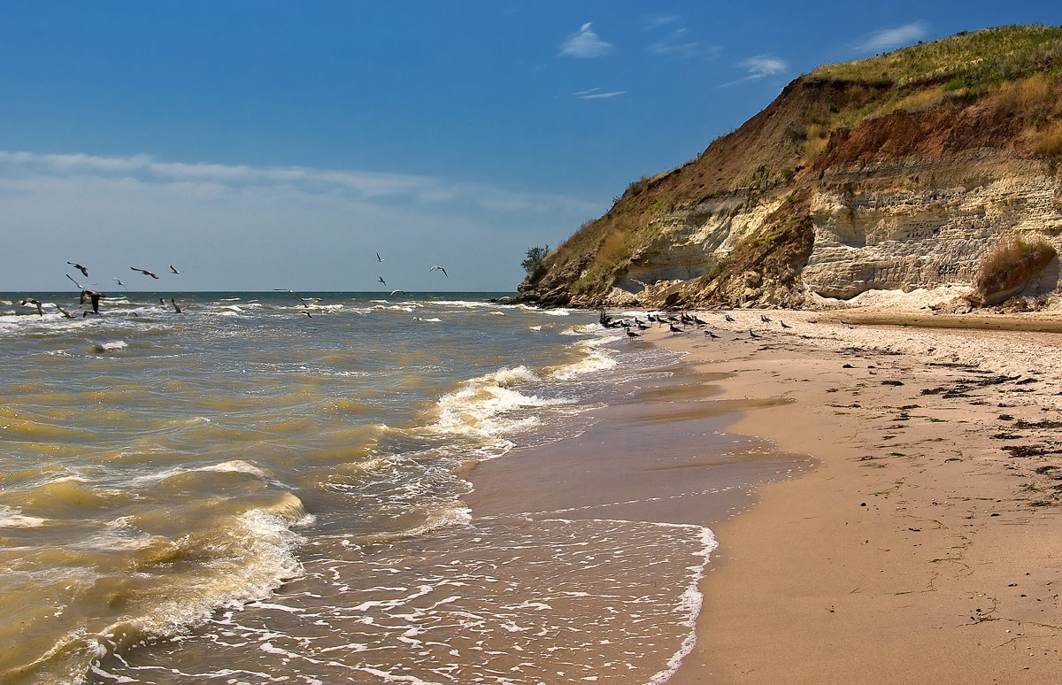
Какие моря омывают Крым?

Slide 11
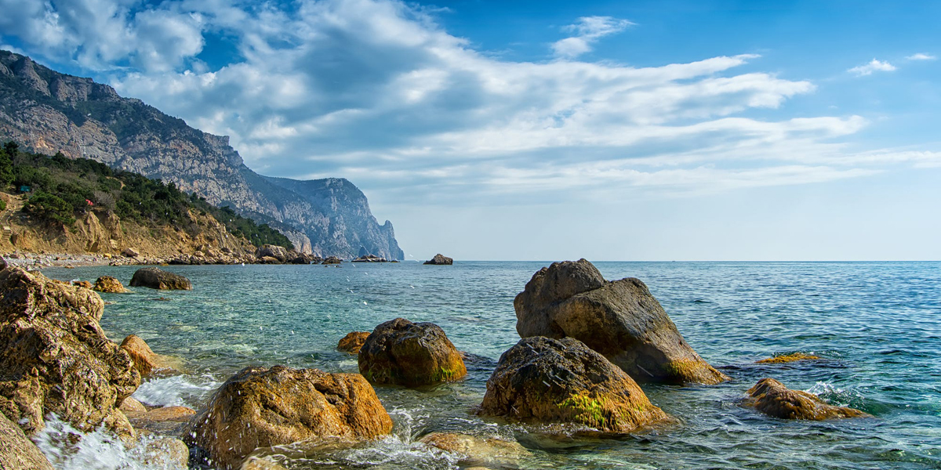
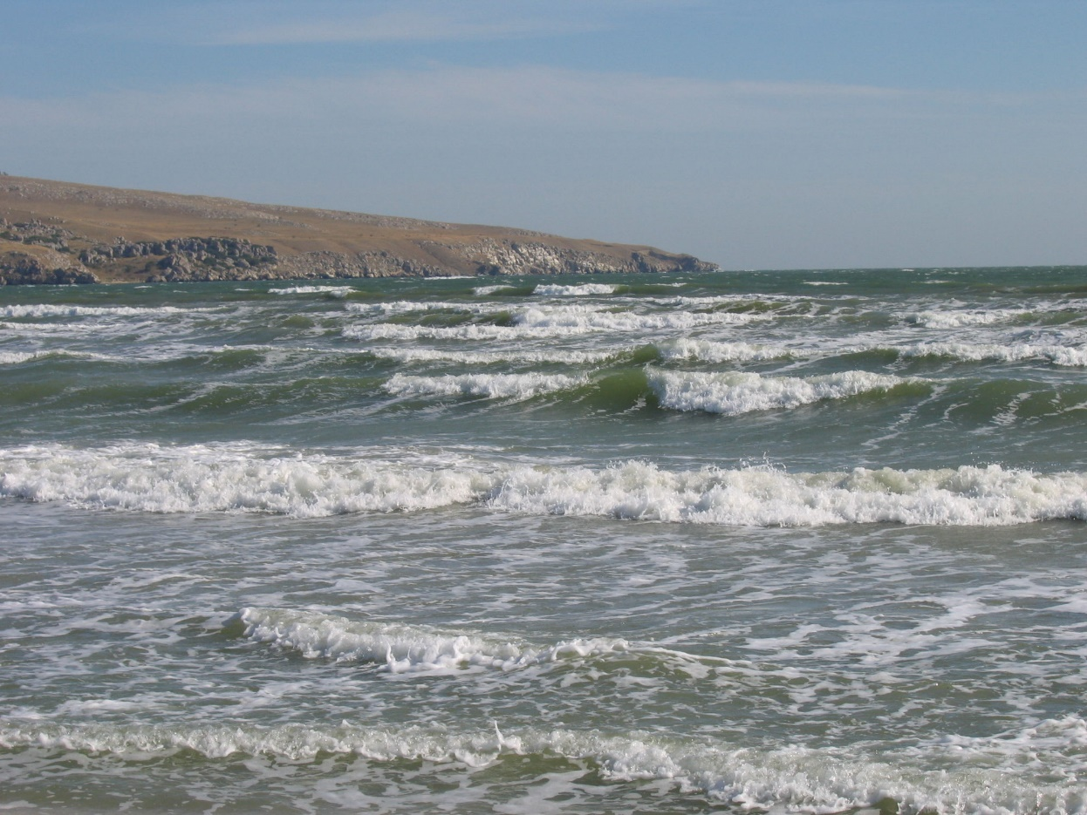
Чёрное море Азовское море

Slide 12
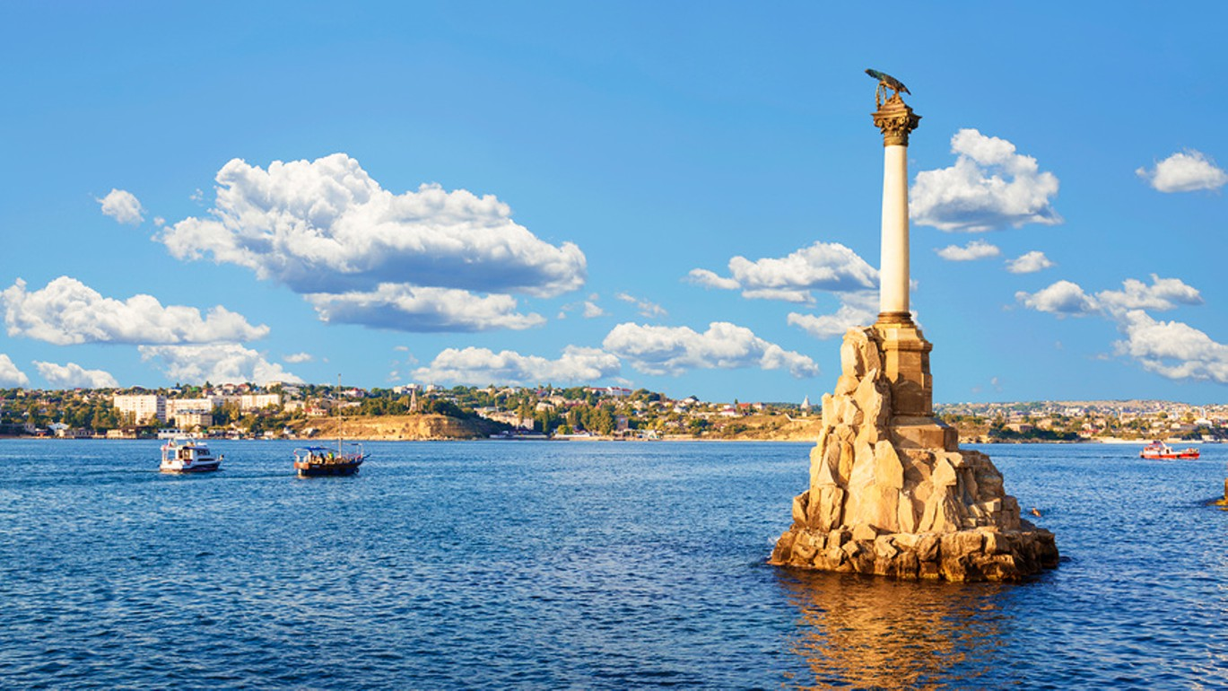
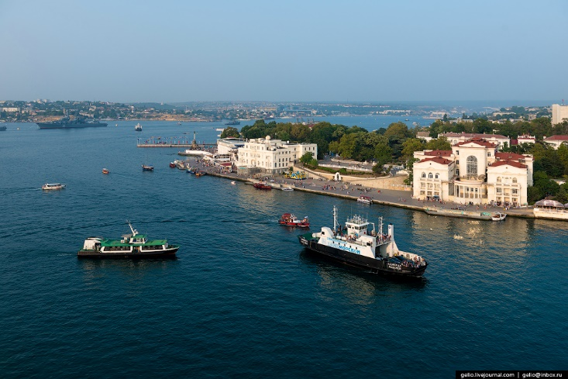
Какой город является родиной Черноморского флота?
Город Севастополь

Slide 13
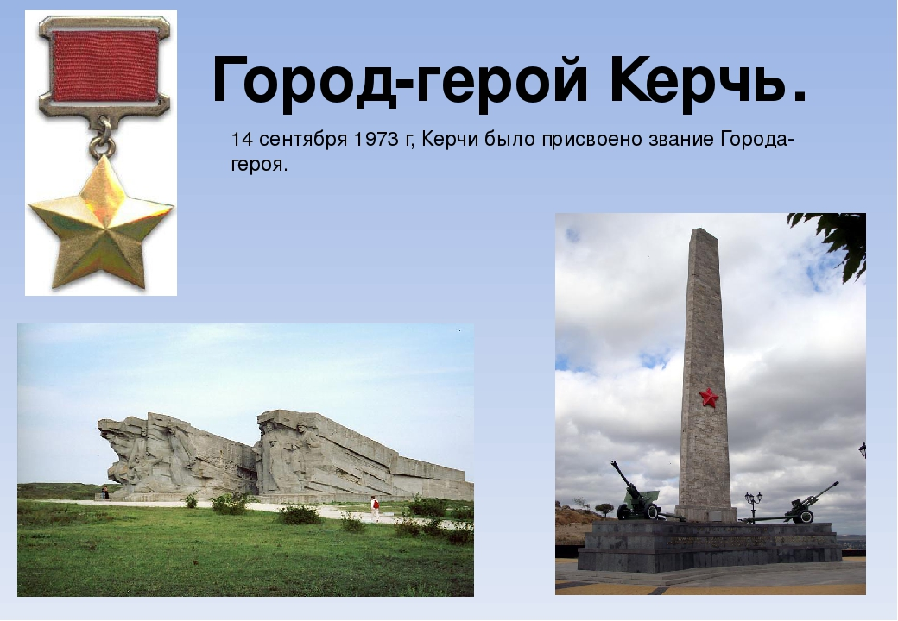
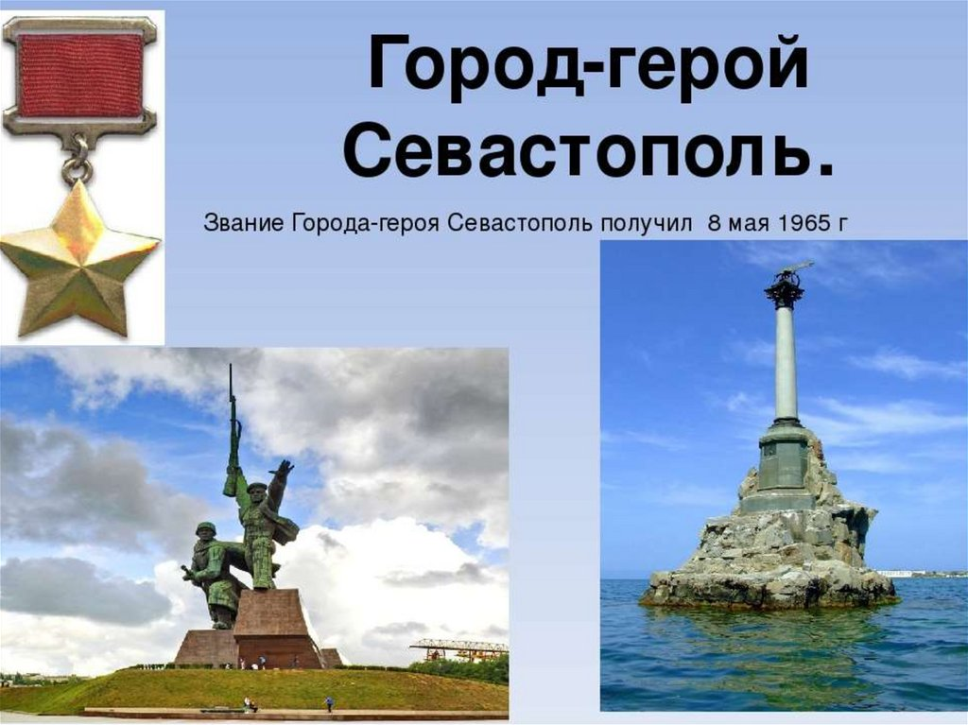
Назовите города-герои Крымского полуострова.

